Slide 1
IDENTIFICATION DES CIBLES POTENTIELLES
POUR LA RECHERCHE DE RESSOURCES NOUVELLES
POUR L'ALIMENTATION EN EAU POTABLE
DANS L'EST DU DEPARTEMENT DE LA GIRONDE
Bureau de la Commission locale de l'eau
Réunion du 28 juin 2021

Slide 2
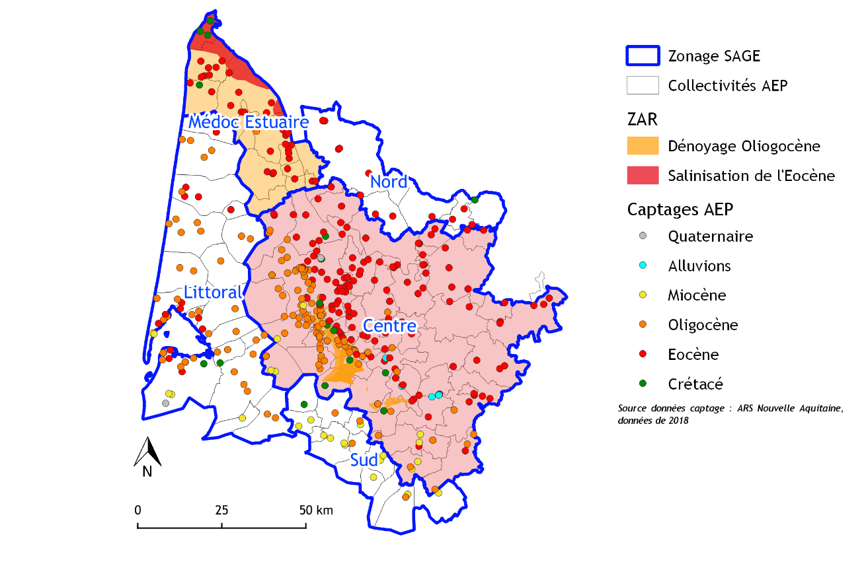
La situation actuelle
Substitutions opérationnelles
Des projets locaux opérationnels

Slide 3
La situation actuelle
Substitutions structurante à venir
Champ captant des Landes du Médoc en cours de création

Slide 4
La situation actuelle
Substitution structurante potentielle
Cénomanien du sud Gironde à l'étude
?
?
?

Slide 5
La situation actuelle
Les territoires "orphelins"
?
?
?

Slide 6
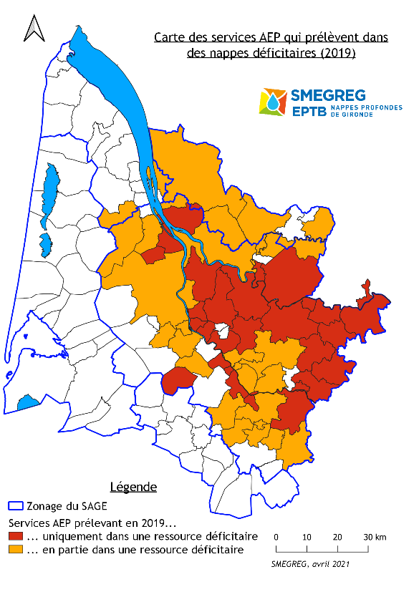
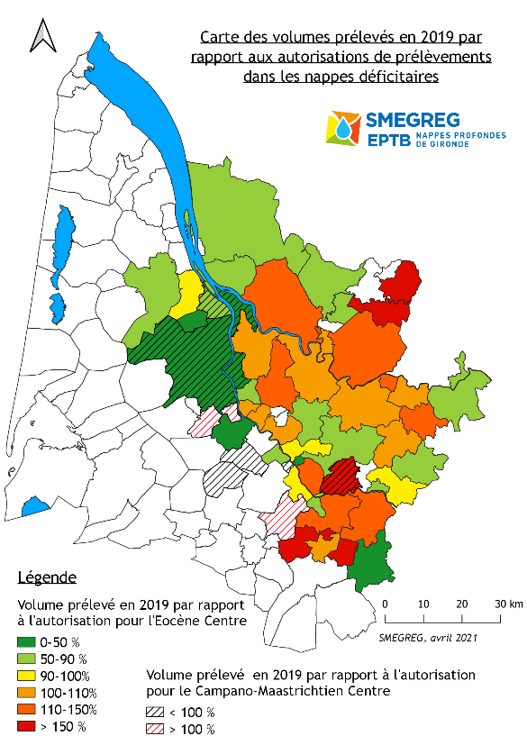
Des territoires sur lesquels :
des dépassements d’autorisation à l’Eocène centre
une demande en augmentation
des ressources alternatives mal connues (quantité, qualité)
pas de solution évidente, mutualisée ou non

Slide 7
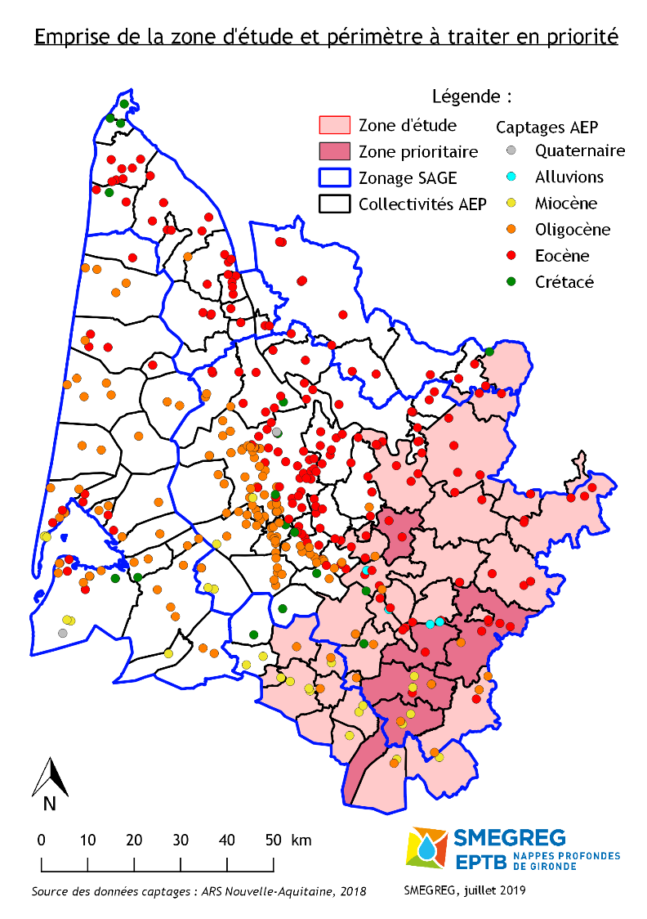
Identification des ressources mobilisables dans l’est du département
3 478 km²
35 services d’eau potable
89 captages AEP
7

Slide 8
Identification des ressources mobilisables dans l’est du département
Objectifs
identifier les ressources mobilisables pour l’AEP en complément ou substitution aux captages existants, qu'il s'agisse de ressources dont la disponibilité est démontrée ou seulement supposée, que ce soit du point de vue qualitatif ou quantitatif
évaluer la disponibilité de ces ressources
préciser les investigations à mettre en œuvre pour confirmer ou infirmer cette disponibilité
proposer des modalités de mobilisation de ces ressources
hiérarchiser les propositions sur la base d'une grille d'analyse
8

Slide 9
Identification des ressources mobilisables dans l’est du département
Phasage :
Etape 1 : Identification et bibliographie
  contexte géologique
  contexte hydrologique
  contexte hydrogéologique
Etape 2 : Caractérisation de la ressource
  quantité (paramètre hydrodynamique, contexte piézométrique)
  qualité (supposée, avérée, variabilité spatiale ou temporelle, vulnérabilité, contraintes de protection)
Etape 3 : Contraintes techniques et estimation des coûts
  nécessité traitements / transferts de l’eau
  estimation
Etape 4 : Synthèse – Propositions
  hiérarchisation des propositions
  définition des investigations à prévoir pour confirmer les cibles
identification cibles potentielles
9

Slide 10
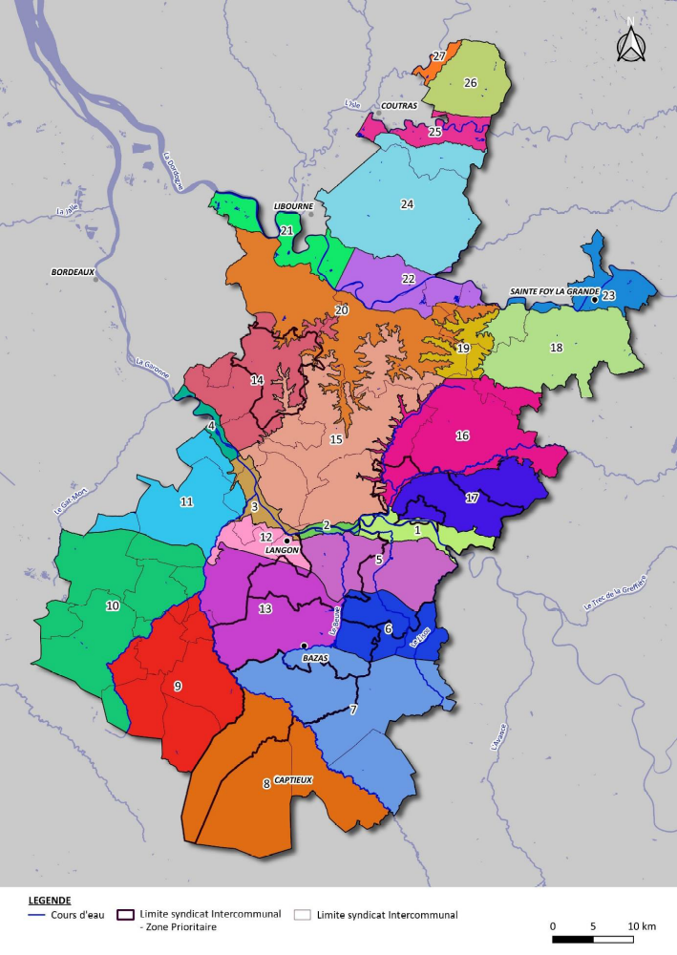
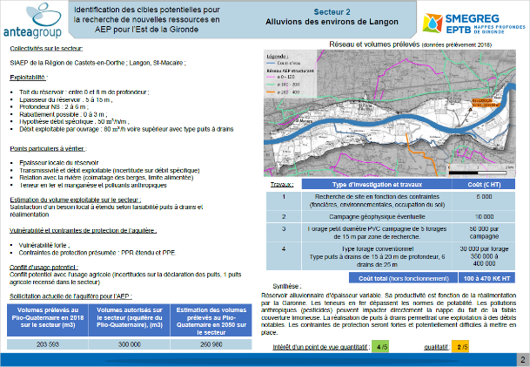
Méthodologie
Approche par secteur (27)
3 ressources étudiées :
    Alluvions (Garonne, Dordogne et Isle)
    Miocène
    Oligocène
Production de 32 fiches avec pour chacune :
    Etat des connaissances
    Caractérisation de la ressource
    Etat de l’exploitation
    Points particuliers
    Investigations complémentaires
    et travaux

Slide 11
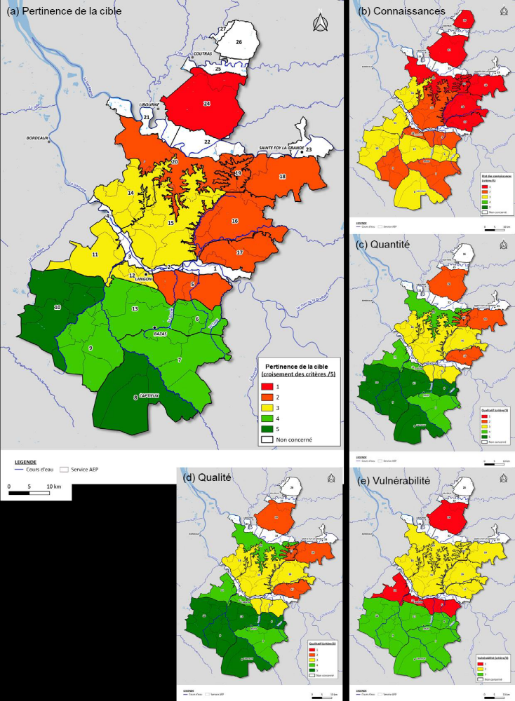
Hiérarchisation des ressources
4 critères de notation : connaissance, qualité, quantité, vulnérabilité
Qualité (1 à 5)
Quantité (1 à 5)
Etat connaissances (1 à 5)
Vulnérabilité (1 à 3)

Slide 12
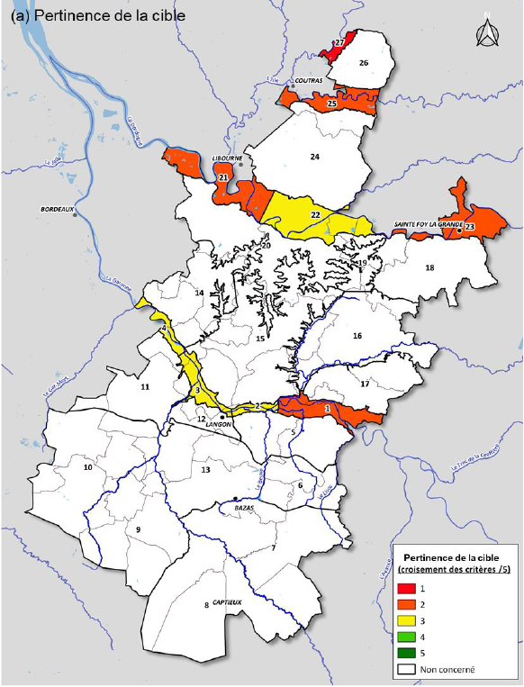
En synthèse – Alluvions
Ressource alluviale
bonne productivité localement
aléa élevé sur la qualité
vulnérabilité forte
nécessite des investigations complémentaires

Slide 13
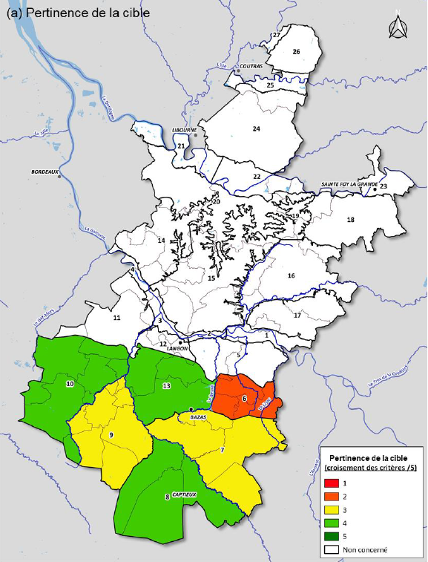
En synthèse – Miocène
Ressource miocène :
productivité correcte
aléa modéré sur la qualité
vulnérabilité variable
nécessite de réaliser des forages de reconnaissance pour vérifier l’intérêt (qualité, quantité)

Slide 14
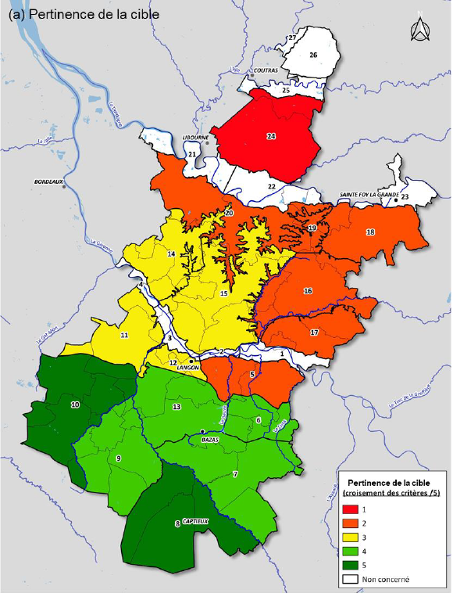
Synthèse – Oligocène
Ressource oligocène :
grande extension mais déficit de connaissance (notamment en rive droite de la Garonne)
aléa élevé sur la qualité et vulnérabilité forte en rive droite de la Garonne, plus faible vers le sud-ouest
nécessite de réaliser des forages de reconnaissance pour vérifier l’intérêt (qualité, quantité)

Slide 15
Suite à donner, perspectives
Croiser l’approche ressource avec une estimation des besoins (Schéma départemental)
Identifier les projets de ressources de substitutions locales et mutualisables
Mener les investigations complémentaires préalables (étude complémentaire, forage de reconnaissance, etc.)

